Slide 1
КОСМИЧЕСКИЕ ОБРАЗОВАТЕЛЬНЫЕ ТЕХНОЛОГИИ
Новый мощный инновационный ресурс повышения качества образования и усиления мотивации осознанного выбора молодежью будущих профессий, связанных с наукоемкими технологиями, а также интеграции учреждений образования различных стран мира на основе формирования единого образовательного пространства

Slide 2
РАЗРАБОТАННАЯ И ФУНКЦИОНИРУЮЩАЯ НАУЧНАЯ И УЧЕБНО-МЕТОДИЧЕСКАЯ БАЗА В ОСНОВЕ ЗАЯВЛЯЕМОГО ПРОЕКТA (достигнутые успехи)

Slide 3
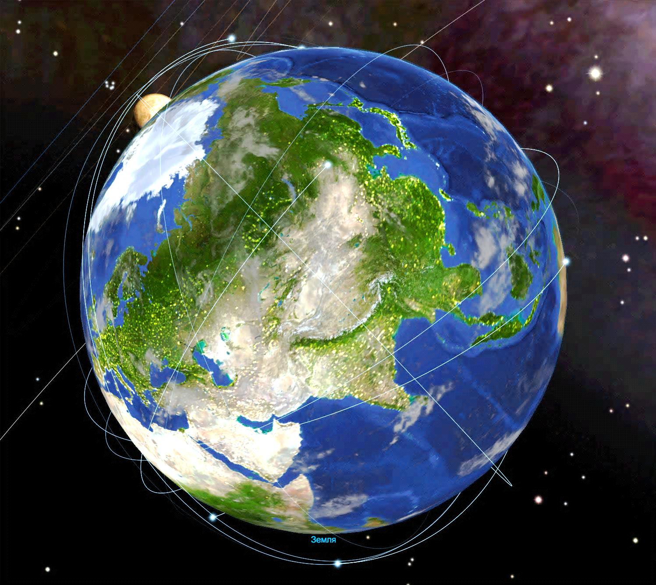
КОМПЛЕКС ПРОГРАММНО-ТЕХНИЧЕСКИХ И УЧЕБНО-МЕТОДИЧЕСКИХ СРЕДСТВ ПРИЕМА ИНФОРМАЦИИ С МЕТЕОСПУТНИКА
КОМПЛЕКТ «КОМПЛЕКС –М»
Спутник
Основные параметры

Slide 4
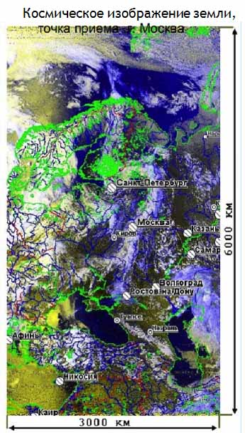
ОСНОВНЫЕ ВОЗМОЖНОСТИ ПРОГРАММНО-ТЕХНИЧЕСКОГО КОМПЛЕКТА «КОМПЛЕКС –М»
Основные возможности
Прием сигнала от спутника
Цифровая обработка космических снимков с географической привязкой, наложение карты города и координатной сетки
Определение географических координат в любой точке космического снимка
Определение температуры подстилающей поверхности
Определение альбедо (коэффициент отражения) в любой точке космического снимка
Определение верхней границы облачности
Выявление опасных погодных явлений
Определение поля ветра в циклоне
Прогноз выпадения осадков
Измерение расстояния
Измерение площади земной поверхности
Формирование электронной библиотеки космических изображений Земли

Slide 5
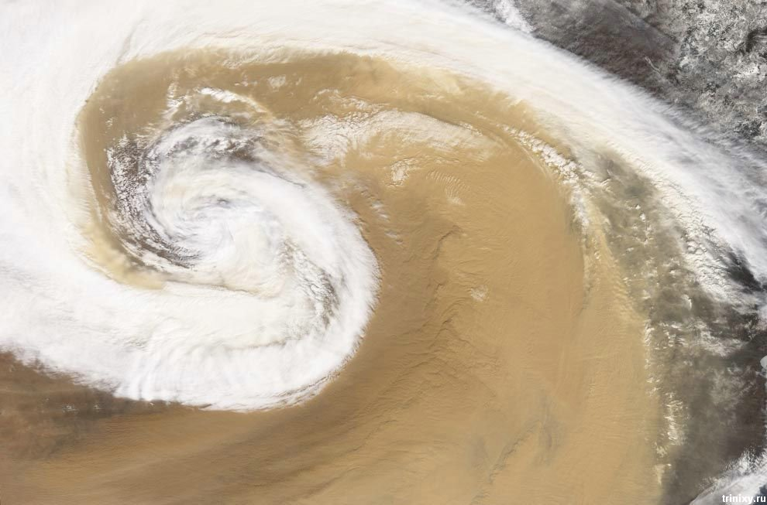
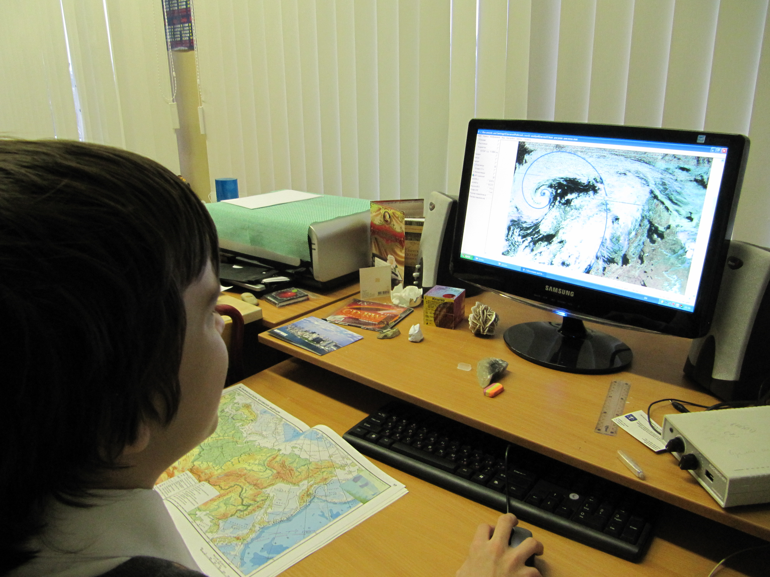
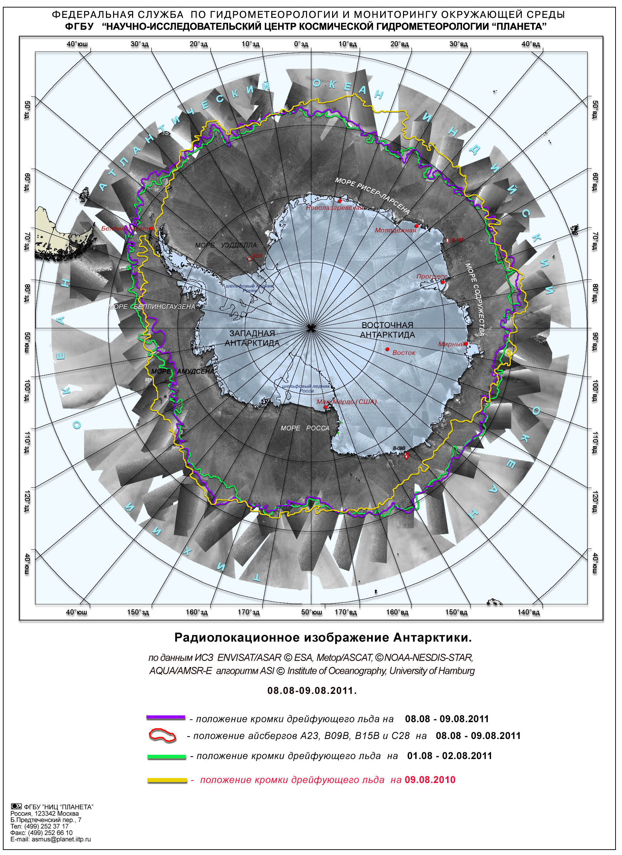
ДОСТИГНУТЫЕ РЕЗУЛЬТАТЫ
Работающие комплексы
«Космос – М» более чем 50 школах в условиях плановых уроков
Методические материалы для школ одобренные
Минобрнауки РФ
Школа
№ 5117
Класс 5а
Программа ООН
Мониторинг и прогноз состояния окружающей среды в районах Северного и Южного полюсов

Slide 6
ОСНОВНЫЕ ПОЛОЖЕНИЯ ЗАЯВЛЯЕМОГО ПРОЕКТА ДЛЯ СКОЛКОВО

Slide 7
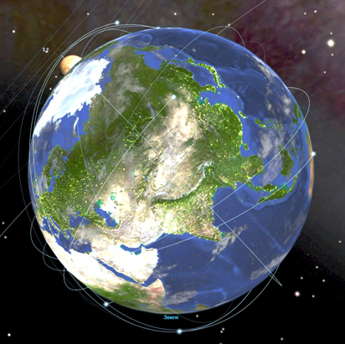
ПРЕДЛАГАЕМАЯ НОВАЦИЯ
КОНЦЕПТ В ОСНОВЕ ЗАЯВЛЯЕМОГО ПРОЕКТА
Создание интерактивного, перманентно обновляемого (3 часа и меньше) электронного глобуса Земли на принципах научно-образовательной социальной сети. Формирование на его основе электронного глобуса саморегулируемого международного образовательного пространства. Реализующие новые принципы в процессе (технологии) обучения и обеспечивающие условия ознакомления с последними достижениями в науке и образовании. Мотивация обучаемых к творческому (инновационному) труду.

Slide 8
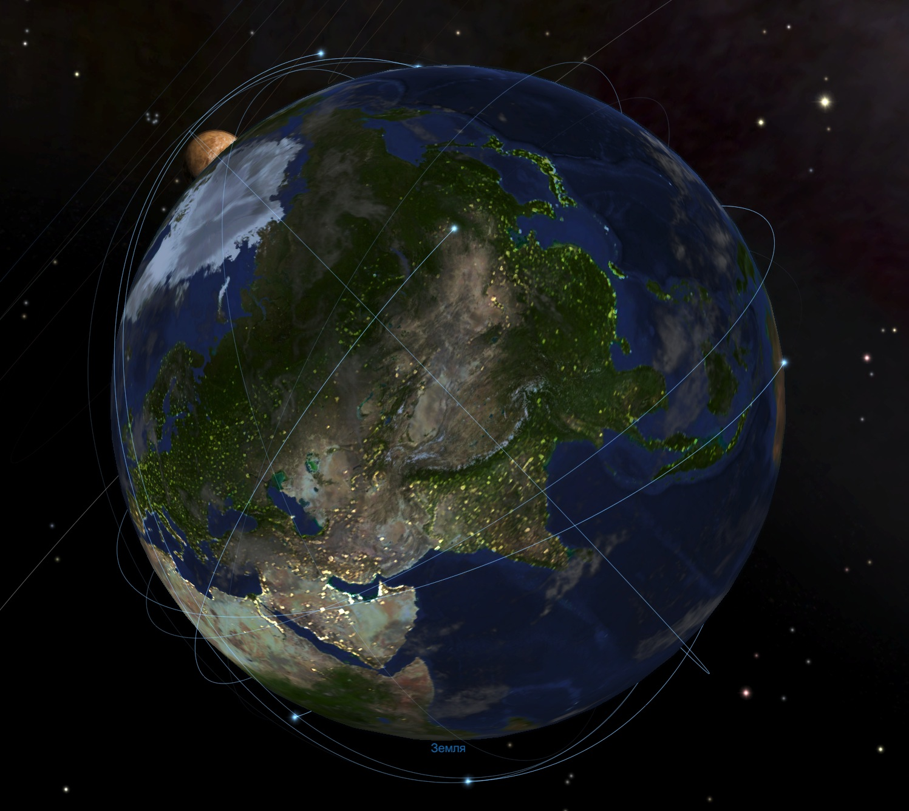
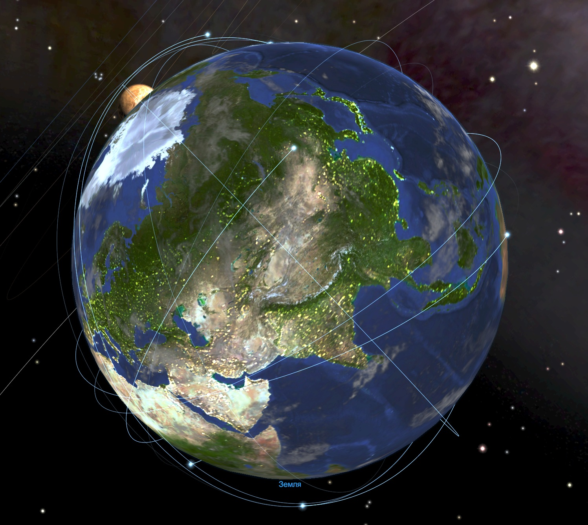
ТЕХНИЧЕСКИЕ РЕШЕНИЯ В ОСНОВЕ ПРОЕКТА
ТЕХНИЧЕСКОЕ РЕШЕНИЕ В ОСНОВЕ ПРОЕКТА
ЕДИНЫЙ
ПОРТАЛ ПОЛУЧЕНИЯ И ОБРАБОТКИ ДАННЫХ
РЕАЛИЗОВАННОЕ РЕШЕНИЕ
СИСТЕМА АНТЕНН «НАКРЫВАЮЩАЯ» ВСЮ ПОВЕРХНОСТЬ ЗЕМЛИ
РЕШЕНИЕ В РАМКАХ ПРОЕКТА СКОЛКОВО

Slide 9
ОСНОВНЫЕ ЗАДАЧИ ПРОЕКТА
ПРИКЛАДНЫЕ
Разработка и внедрение в образовательную и проектную деятельность школьников, студентов и иных групп людей новых космических образовательных технологий. Построение образовательного процесса на новых принципах обучения.
ИНТЕГРАЦИОННЫЕ
Формирование современного единого образовательного пространства на территории России, стран СНГ и других заинтересованных государств (Индия, Китай, страны Европы, США и др.) на основе реализации контактов как отдельных школьников или студентов, так и образовательных систем.
ИНФОРМАЦИОННЫЕ
Разработка научно-образовательного геоинформационного портала с последующим сопровождением, развитием и поддержкой, в рамках которого, школьники и студенты различных регионов России и зарубежных стран будут формировать космический глобус планеты в режиме времени близкому к реальному.
МЕЖГОСУДАРСТВЕННЫЕ
Развитие у мирового сообщества устойчивого ощущения о наличии и закреплении за Россией лидерского потенциала в части образовательного сегмента. Мотивация российских школьников на максимально полное донесение до своих сверстников за рубежом интересных географических, исторических, биологических и иных аспектов о своем регионе, что при прочем способствует к воспитанию у них патриотизма.
ФИНАНСОВЫЕ
Получения значительных доходов

Slide 10
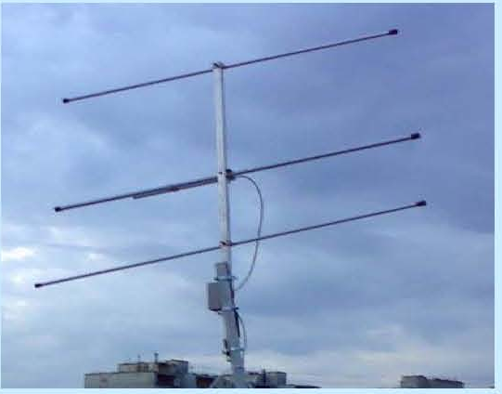
БАЗОВОЕ РЕШЕНИЕ
Учебно-научная геоинформационная сеть
«SpaceBOOK»
«SpaceBOOK»
ЕДИНОЕ ОБРАЗОВАТЕЛЬНОЕ ПРОСТРАНСТВО
РЕГИОНАЛЬНЫЕ ИНФОРМАЦИОННО УЧЕБНО-МЕТОДИЧЕСКИЕ ОБРАЗОВАТЕЛЬНЫЕ ЦЕНТРЫ (КИТАЙ)
РЕГИОНАЛЬНЫЕ ИНФОРМАЦИОННО УЧЕБНО-МЕТОДИЧЕСКИЕ ОБРАЗОВАТЕЛЬНЫЕ ЦЕНТРЫ (ЕВРОПА)
РЕГИОНАЛЬНЫЕ ИНФОРМАЦИОННО УЧЕБНО-МЕТОДИЧЕСКИЕ ОБРАЗОВАТЕЛЬНЫЕ ЦЕНТРЫ (ИНДИЯ)
МИРОВАЯ СИСТЕМА АНТЕНН
ОБРАЗОВАТЕЛЬНЫЕ
УЧРЕЖДЕНИЯ В РЕГИОНЕ
ОБРАЗОВАТЕЛЬНЫЕ
УЧРЕЖДЕНИЯ В СТРАНЕ
ОБРАЗОВАТЕЛЬНЫЕ
УЧРЕЖДЕНИЯ «АЗИЯ-ЕВРОПА»

Slide 11
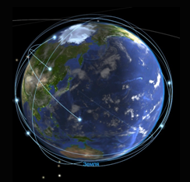
ИННОВАЦИОННОСТЬ ПРОЕКТА
Приоритет России на международном рынке образования
Новые
принципы формирования и тиражирования методических материалов
Научно-образовательная геоинформационная сеть
Образовательная технология формирующая мотивацию к творчеству и научно-инновационному труду
Образование с использование последних достижений в науке (освоение космоса)
Интерактивный глобус земли
Инструмент формирования единого образовательного и учебно-методического пространства
Образование на базе самостоятельных исследований
Notes:
Школы территории приборы презультаты первичных исслед минобр

Slide 12
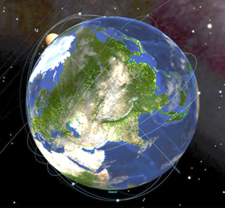
ГЛОБАЛЬНОСТЬ ПРОЕКТА
Привлекательность для любой школы мира и любой системы образования
Эффективный и доступный инструмент для научных исследований и бизнеса
Доступность цифрового потока информации о любой точке земли
Идентичность предметов во всех школах мира (география, биология, физика, история и др.)
Повышение интереса к изучению физики земли
Возможность прямого взаимодействия преподавателей
Принципиально новый подход в получении знаний

Slide 13
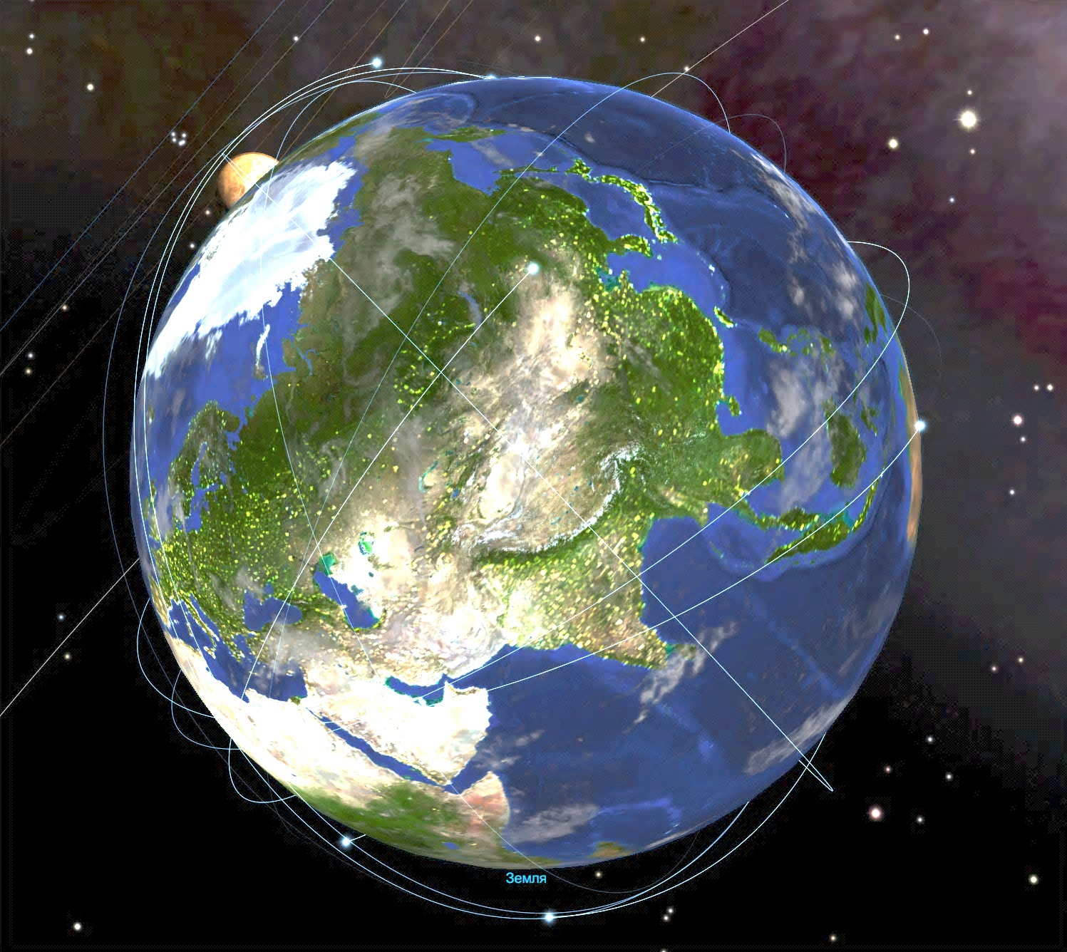
ФИНАНСОВЫЕ ПОКАЗАТЕЛИ ПРОЕКТА
Продажа учебных классов
Абонентская плата за авторизацию в сети
Россия
56 000 школ
2 240 млн. руб.
Количество участников
(с учетом школьников)
1 500 000
1 240 млн. руб. в год
Научные учреждения и специализированные предприятия
Индия
160 000 школ
9 600 млн. руб.
Китай
240 000 школ
14 400 млн. руб.
Оказание
услуг по предоставлению сигнала более высокого разрешения
Коммерческие проекты
Россия
млн. руб. в год
Индия
млн. руб. в год
Китай
млн. руб. в год
Издание и тиражирование методических материалов
Научные международные проекты
Проект ООН
млн. руб. в год
Проект
млн. руб. в год
Проект
млн. руб. в год

Slide 14
ФАЗЫ ПРОЕКТА И РИСКИ
Риски
Инвестиции
Период формирования
системы антенн
Период формирования
научно-образовательной сети
Период адаптации
Период активных продаж
ПЕРИОД ВЫСОКИХ РИСКОВ ПРИ ФОРМИРОВАНИИ ИННОВАЦИОННОГО ПРОДУКТА
ИНСТРУМЕНТ ПОДДЕРЖКИ
«СКОЛКОВО»
Доходы

Slide 15
КОНКУРЕНТЫ СИЛЬНЫЕ И СЛАБЫЕ СТОРОНЫ
УРОВЕНЬ ОБЩЕОБРАЗОВАТЕЛЬНОЙ ШКОЛЫ

Slide 16
ОСНОВНЫЕ ОЖИДАЕМЫЕ РЕЗУЛЬТАТЫ ОТ ВЫПОЛНЕНИЯ ПРОЕКТА
Создание и массовое внедрение принципиально новых, инновационных технологий обучения в учебном процессе.
Значительное повышение качества образования
Новый инструмент мотивации обучающихся к творческому труду
Практическое формирование международного образовательного пространства с ядром в России
Прорыв и престиж российского государства на мировом рынке образовательных услуг
Освоение нового сегмента образования по целенаправленному формированию инновационных кадров
Значительный финансовый успех
Востребованность другими ведомствами в России и за рубежом.

Slide 17
ПАРТНЕРЫ ПРИ ВЫПОЛНЕНИИ ПРОЕКТА
ФГБОУ ВПО «Кабардино-Балкарский государственный университет им. Х.М. Бербекова»
ФГБОУ ВПО «Российский государственный университет нефти и газа им. И.М. Губкина» (Институт аэрокосмических технологий и мониторинга)
Московский государственный университет имени М.В.Ломоносова
Российская Академия Наук
Российская Академия Образования
НКО Ассоциация «Содействие Вузам»
ООО «НПО СОДИС»
ООО «Совзонд»
ООО «Фирма ИМИД»
Институт конструкторско-технологической информатики РАН
Школа-интернат «Интеллектуал»
Региональный центр-представительство по странам СНГ
Региональный центр-представительство в Индии
Региональный центр-представительство в Китае
Региональный центр-представительство во Франции
Региональный европейский центр-представительство в Хорватии

Slide 18
ПОДДЕРЖКИ И ЗНАЧИМОСТЬ ПРОЕКТА
Письма поддержки и экспертные заключения
Комитет по образованию государственной думы РФ
Министерство образования и науки РФ
Российская академия наук
Российская академия образования
Посольство Индии, Китая, Франции и Хорватии
Образовательные общие, средние и высшие учебные заведения

